Slide 1
Ⅰ. 헌법과 국가기관
2. 국회

Slide 2
01
대통령과 행정부
민주 국가의 정부 형태는 어떻게 구분할까?
법률을 집행하는 국가기관, 행정부
목차
02
국회
법률을 만드는 국가기관, 입법부
국회는 어떤 역할을 할까?
03
법원과 헌법재판소
법을 적용하고 판단하는 국가기관, 사법부
헌법재판소는 어떤 역할을 할까?
04
1단원 마무리

Slide 3
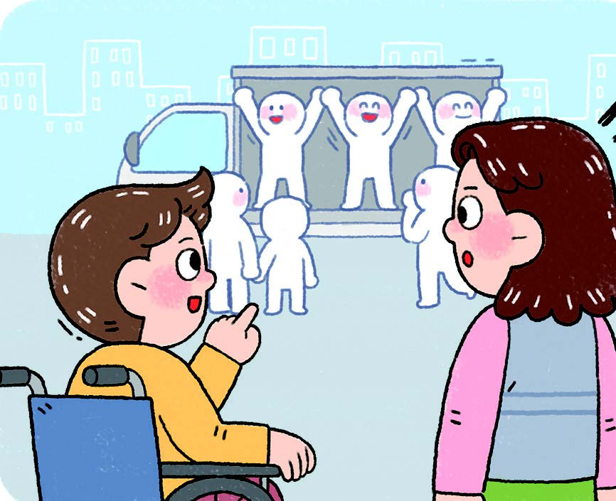
학습 목표
국회에서 법률이 만들어지는 과정을 사례를 통해 제시할 수 있다.
국회의 기능을 통해 입법기관으로서의 국회의 역할을 조사할 수 있다.
국회
입법
재정
국정
선거 유세 현장인가 봐. 구경 가 보자!
국민을 위한 손과 발이 되겠습니다!
탐구 주제
법률이 만들어지는 과정과 민주 국가를 운영하는 방식을 알아본다.
국회의원이 국민의 손과 발이 되겠다고?
국회는 어떤 역할을 하는지 파악하여 입법 제도가 무엇인지 이해한다.
Q. 국민을 위한 손과 발이 되겠다는 말에 담긴 의미는 무엇일까?
진짜 손과 발이 되겠다는 게 아니잖아.

Slide 4
법률을 만드는 국가기관, 입법부
민주 국가의 운영 방식이 무엇인지 알고 설명할 수 있다.
국회의 구성을 파악하고 법률이 만들어지는 과정을 이해한다.
법치주의
국민의 자유와 권리를 보장하기 위해 국민의 의사에 따라 의회에서 만든 법률에 의하여 국가를 다스려야 한다는 이념이다.
상임 위원회
국회 본회의에 안건을 부치기 전, 법안의 내용을 전문적으로 심사하는 국회 내 조직이다.
의결
서로 의논하여 결정짓는 일이다.

Slide 5
민주 국가의 운영 방식
민주 국가는 법치주의를 원칙으로 삼아 국가를 운영한다. 법치주의는 국민이 법을 만드는 과정에 직접 참여하여 실현하는 것이 가장 이상적이지만 오늘날에는 인구가 많고 영토가 넓어 모든 국민이 모여 국가의 일을 결정하기 쉽지 않다. 이에 따라 선거를 통해 대표자를 선출하여, 선출된 이들에게 법률을 만들고 국가의 중요한 일을 결정하는 일을 맡기고 있다. 이렇게 국민을 대표하는 국가기관을 의회라고 하는데, 우리나라는 국회라고 칭한다. 국회에서 활동하는 국회의원들은 국민을 대신하여 법률을 제정하고 국가의 의사를 결정하므로 적합한 자질과 자격을 갖춘 이를 선출하는 일은 국민의 중요한 권리이자 의무이다.

Slide 6
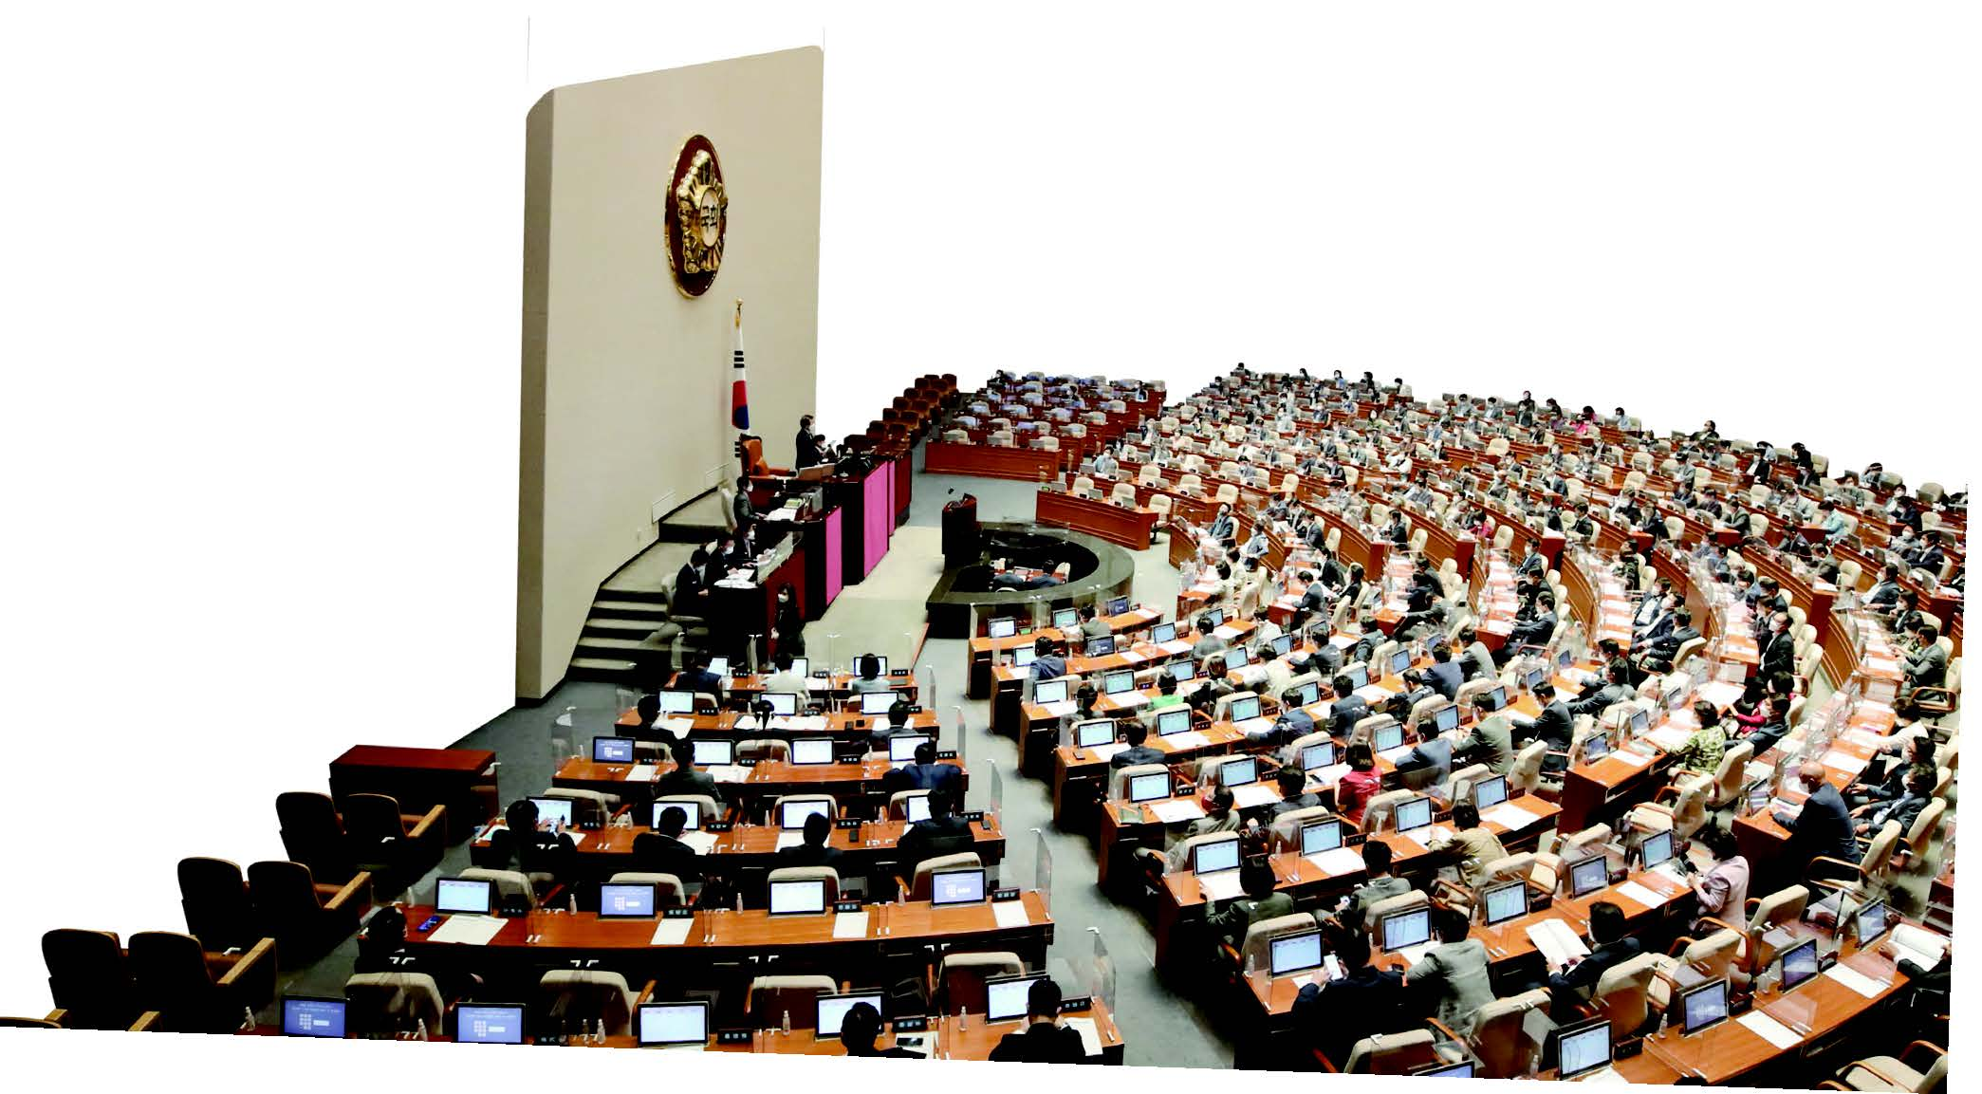
국회의 구성
각 지역구에 출마한 후보 중에서 선출되는 지역구 의원과 각 정당의 득표율에 비례하여 선출되는 비례 대표 의원으로 구성된다.
총 임기는 4년으로 이루어진다.
국회의원 중 선출된 의장 1인과 부의장 2인이 있고, 효율적으로 의사를 진행하기 위해 각종 위원회와 교섭 단체를 운영한다.
본회의는 국회의 의사를 최종적으로 결정하는 곳으로, 법률을 제정하거나 개정할지 등을 결정한다. 이러한 입법 과정은 국회의 가장 중요한 역할이다.
▲법률안 표결이 이루어지고 있는 국회 본회의장 모습

Slide 7
국회의 구성
1) 국가 운영과 관련하여 새로운 법률이 필요하거나 기존 법률을 개정하는 요구가 있을 때 국회의원 10명 이상이 발의하거나 행정부가 법률안을 제출할 수 있다.
2) 국회 의장은 법률안을 상임 위원회에서 미리 심의 받도록 하며, 심의를 마친 법률안은 본희의로 보내진다. 본회의에서 제정이나 개정 여부를 최종적으로 의결한다.
3) 의결된 법률안은 대통령이 15일 이내 공포하면 일정 기간 후 효력이 발생한다. 법률안에 이의가 있을 때 대통령은 거부권을 행사할 수 있다.

Slide 8
국회는 어떤 역할을 할까?
국회가 맡은 역할을 파악하여 입법과 재정, 국정에 관한 내용을 이해한다.
재정
국가가 행정 활동을 하기 위해 필요한 재산을 조달하고 관리하며 사용하는 모든 경제활동을 말한다.
예산안
행정부에서 편성하는 1년간의 나라 살림에 관한 지출과 수입의 계획이다.
결산
일정한 기간 동안의 수입과 지출을 마감하여 계산하는 것, 또는 그렇게 산출한 계산을 말한다.

Slide 9
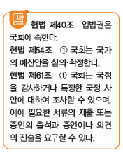
입법·재정에 관한 기능
국회는 국민의 뜻에 따라 국가의 조직과 운영의 기초가 되는 법률을 제정하거나 개정한다.
헌법 개정안을 제안하거나 의결하며 대통령이 체결한 조약에 동의권을 행사하는 등 입법기관으로서의 역할을 한다.
국가의 재정에 관련한 기능을 담당한다. 행정부가 한 해 예산안을 작성하여 제출하면 국회는 예산안을 심의·확정한다.
예산 집행을 완료하면 행정부가 예산을 적합하게 집행하였는지를 두고 결산 심사한다. 이는 국가 재정에 필요한 수입의 대부분이 국민들이 낸 세금으로 이루어지므로 그 세금이 낭비되지 않도록 하기 위함이다.

Slide 10
일반 국정에 관한 기능
국회는 매년 정기적으로 국정 감사를 하여 국가 정책의 잘못된 부분을 찾아내어 바로잡도록 하고, 특별한 사안이 발생했을 때는 국정 조사를 하기도 한다. 그리고 대통령이 국무총리, 대법원장, 헌법재판소장, 감사원장 등 주요 헌법 기관 구성원을 임명할 때 동의권을 행사한다. 또한 국회는 대통령이나 국무총리 등 법률에 정한 고위직 공무원이 직무를 집행하는 과정에서 헌법이나 법률을 위반하였을 때 탄핵 소추를 의결하고 헌법재판소에 탄핵 심판을 청구할 수 있다.

Slide 11
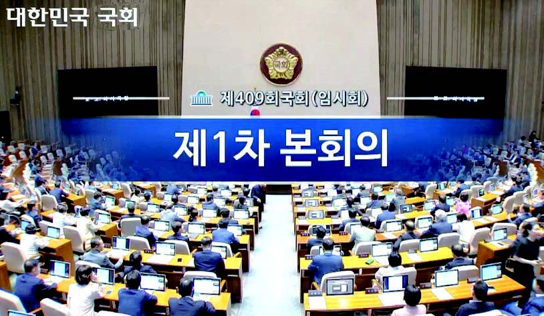
더 알아보기 - 사례
생중계로 보는 국회 활동
국회는 국민의 대표 기관이지만 국회의원이 하는 일을 직접 보기는 어렵다. 하지만 조금만 관심을 가지면 국회 회의를 생중계로 볼 수 있다. 국회 누리집에는 국회 회의 내용이 게시되고 회의 내용이 영상으로 생중계되고 있다. 생중계뿐만 아니라 지난 회의의 내용 역시 영상 회의록으로 볼 수 있다.
◀ 대한민국 국회(www.assembly.go.kr)>국외 활동>국회 회의>인터넷 의사 중계를 참고한다.

Slide 12
총 정리 Time
헌법과 국가기관
- 국회
국회
입법
비례 대표 의원
법치주의
법률안
의결·공포
국정·재정
법률 제정
헌법 개정안
예산안 수립

